Slide 1
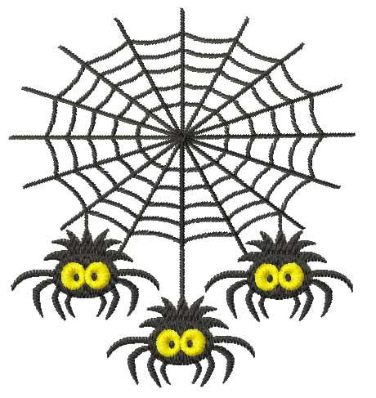
Игровое наглядное пособие « ПАУКИ- ЗНАТОКИ» Автор: учитель-логопед д/с № 114 ИОМТОВА ЛИДИЯ ВИТАЛЬЕВНА ЯРОСЛАВЛЬ 23.03.2020

Slide 2
Общая цель:
активизация деятельности детей с речевой патологией при решении коррекционных задач с помощью наглядных пособий и дидактических игр.

Slide 3
Общие задачи:
* *создание радостного ,эмоционального ного настроения у детей:
*формирование положительной мотива- ции и интереса к коррекционным занятиям;
* формирование умения понимать и правильно выполнять задания педагога;
* развитие коммуникативных возможностей:
* совершенствование навыка совместной работы:
* воспитание нравственных качеств ( доброжелатель-ности, взаимопомощи , культуры общения).

Slide 4
В презентации игрового магнитного пособия « ПАУКИ-ЗНАТОКИ» представлены некоторые варианты его ис -
пользования.
Приоритетны игровые упражнения и задания, целью кото-
рых является дифференциация гласных и согласных звуков и букв, лежащая в основе орфографической грамотности.
При выполнении упражнений, направленных на форми- рование чтения слога-слияния (с.+г.) и первоначальных навыков чтения , используется принцип позиционности, составляющий основу системы Д.Б. Эльконина, адаптиро-ванный мною , при обучении чтению детей с ОНР.
(Моя статья в журнале «Детский сад»-»Обучение чтению детей дошкольного возраста, страдающих общим недо-развитием речи» г. Ярославль, июнь 2005 года.)

Slide 5
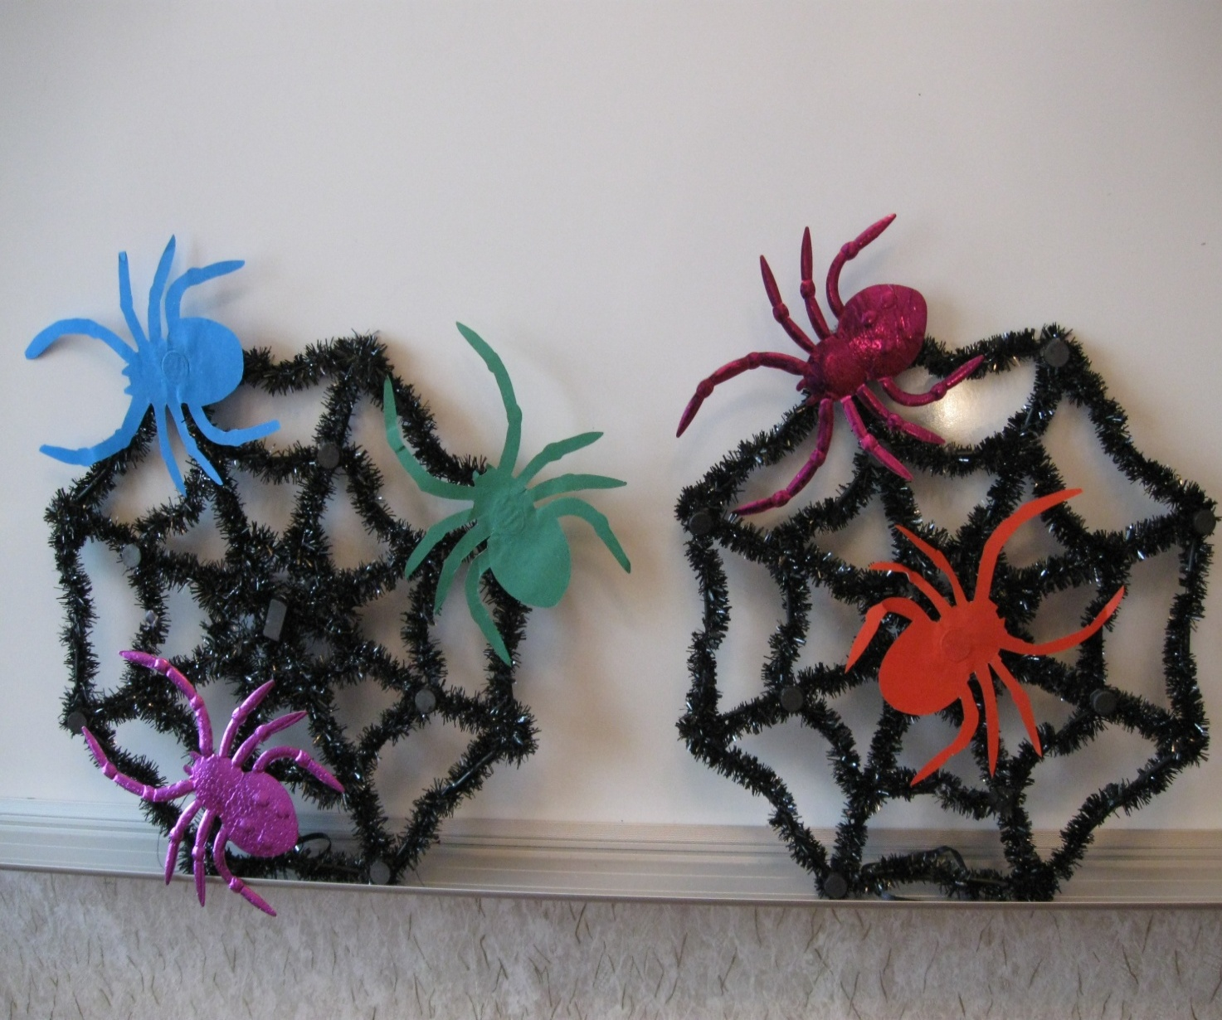
Общий вид пособия «ПАУКИ-ЗНАТОКИ»

Slide 6
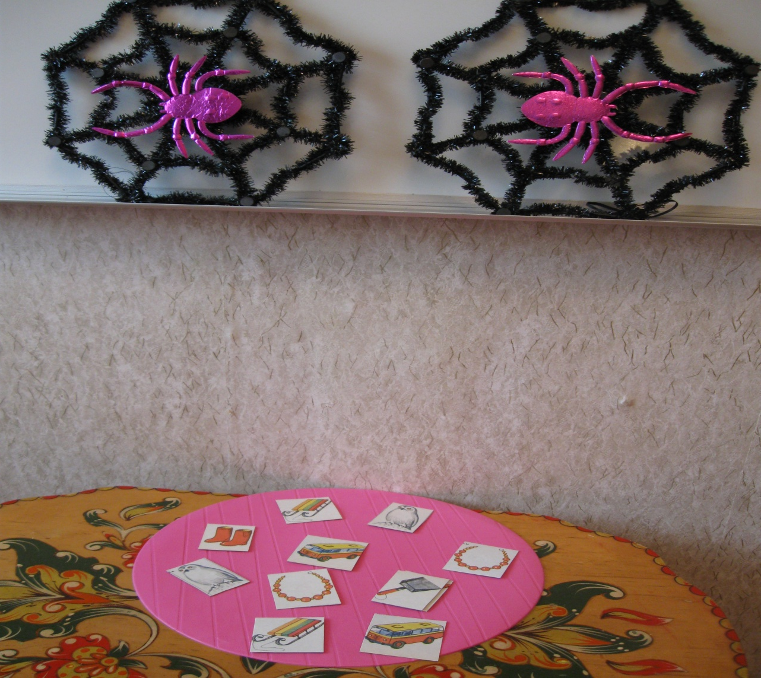
Автоматизация звука [ С ],определение места звучания.

Slide 7
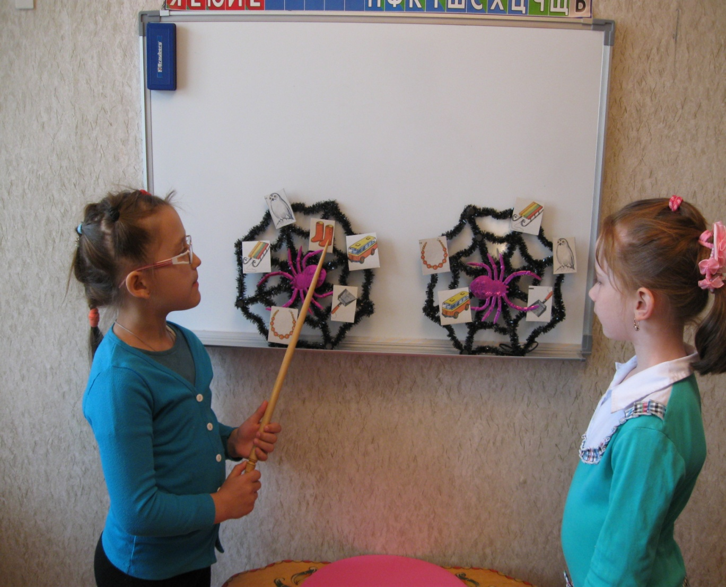
Определение лишней картинки.

Slide 8
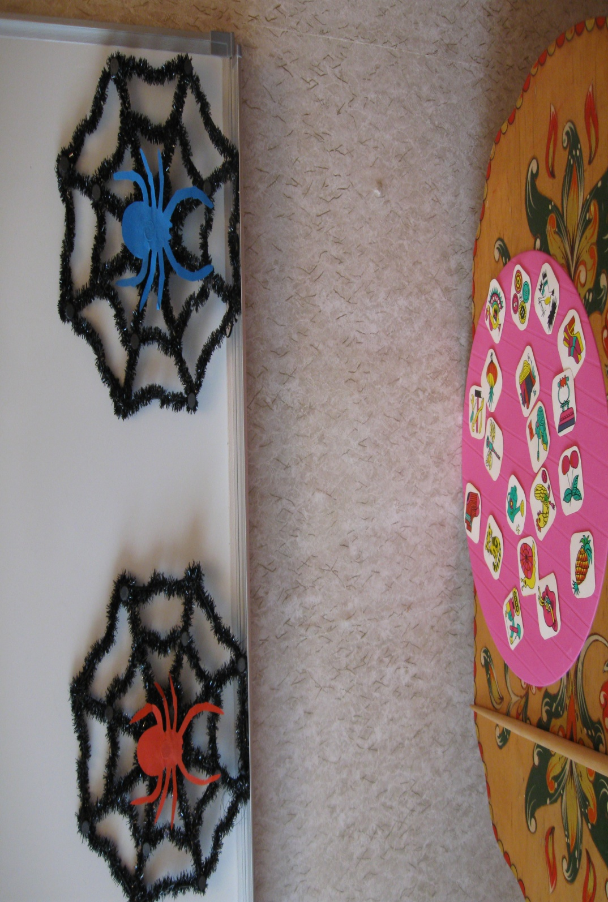
Дифференциация гласных и твёрдых согласных звуков.

Slide 9
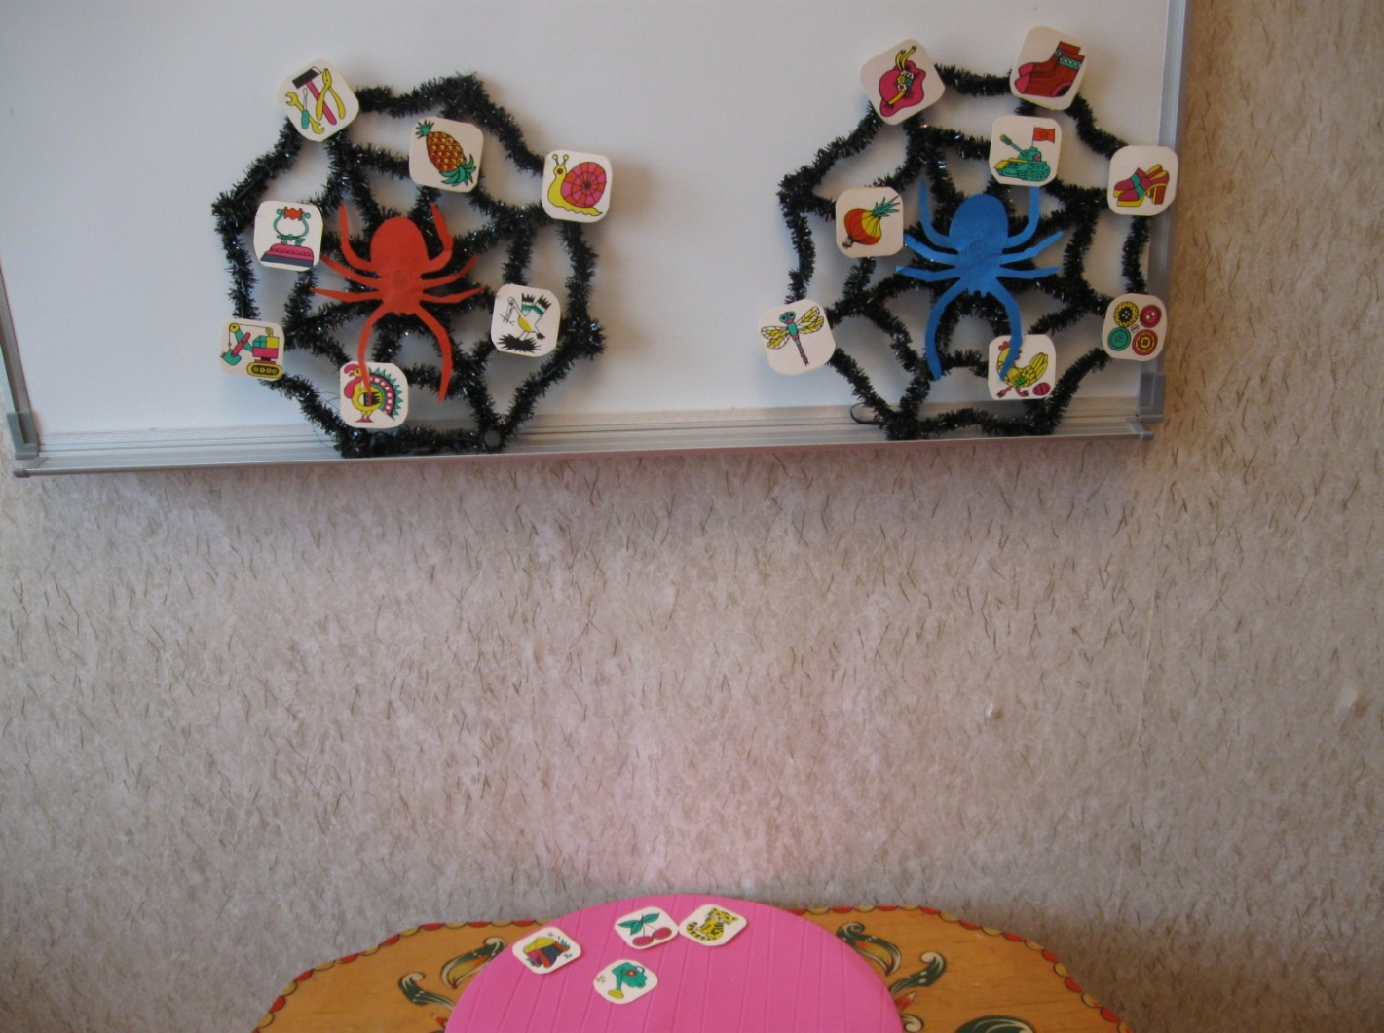
Выделение первого звука из начала слова. Правильное произношение согласных без присоединения гласных.

Slide 10
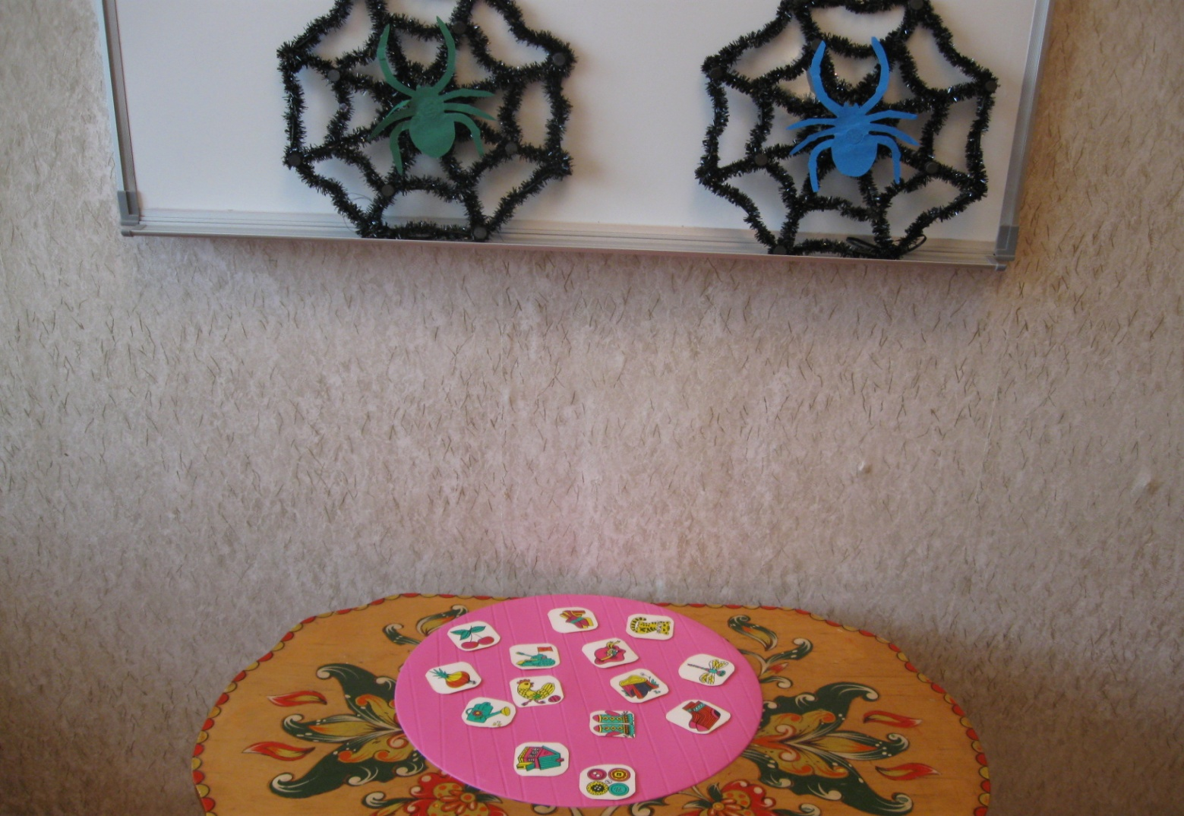
Дифференциация мягких и твёрдых согласных звуков.

Slide 11
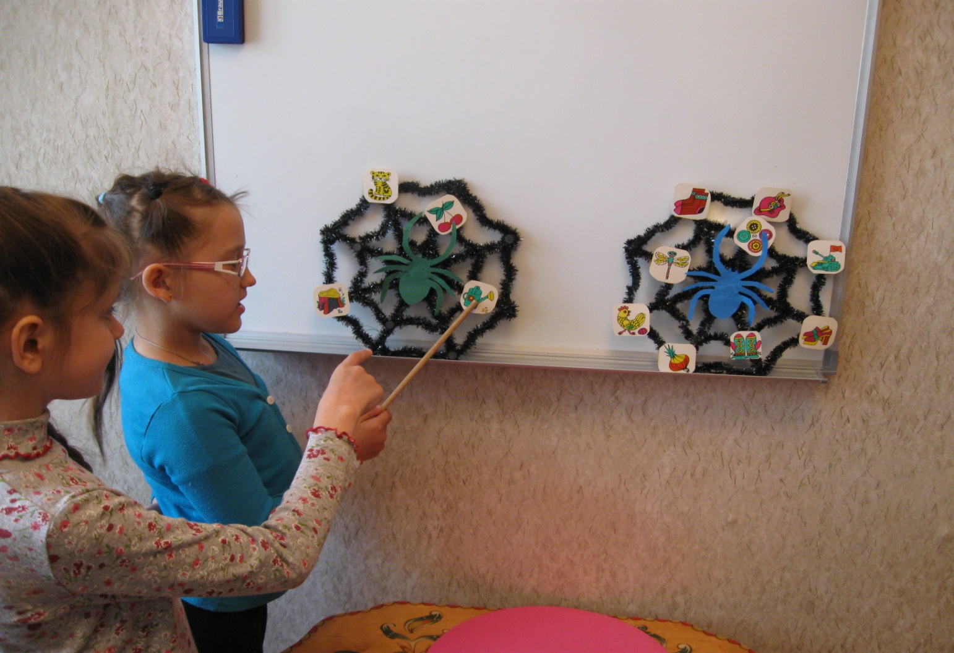
Выделение и произношение согласного звука в начале слова без присоединения гласного .

Slide 12
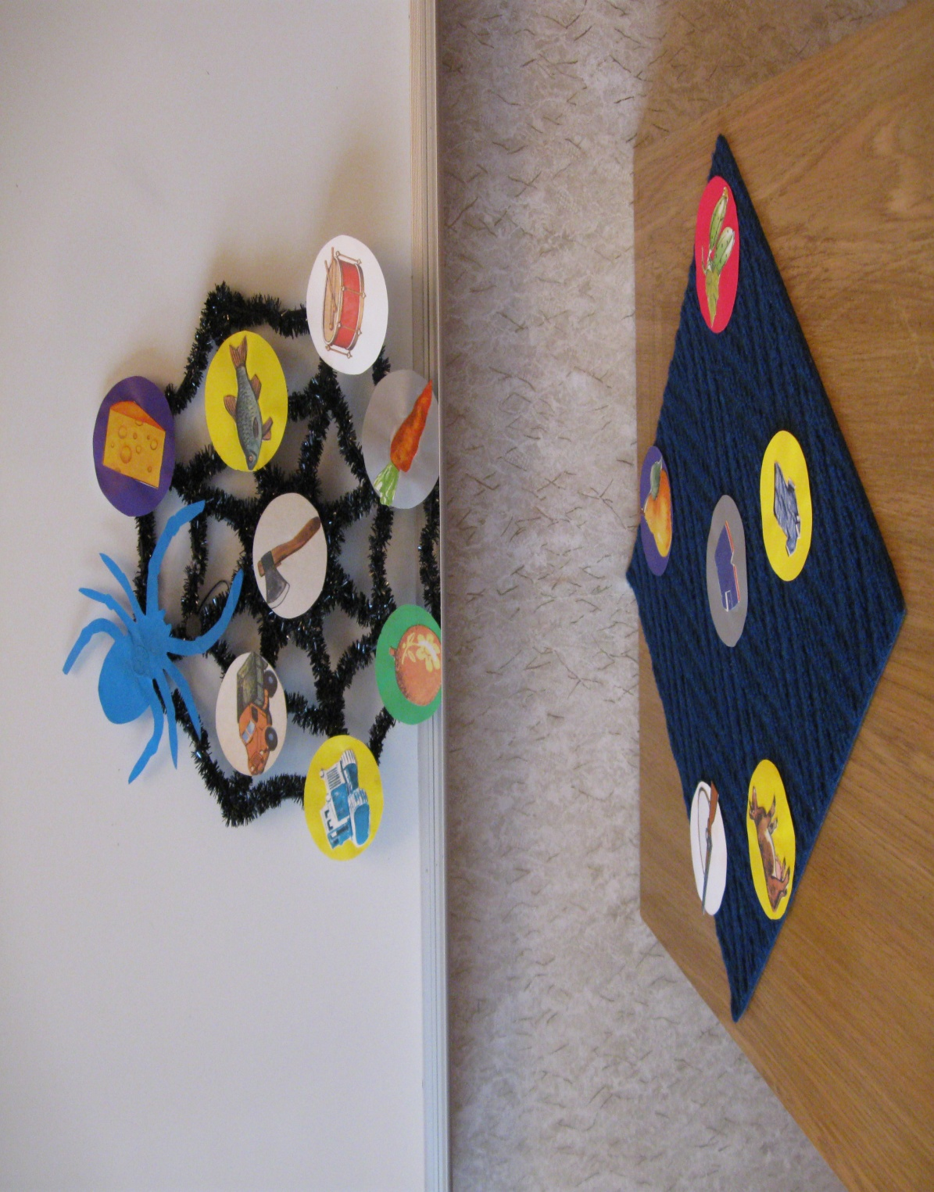
Автоматизация звука [ р ] в словах, определение места звучания.

Slide 13
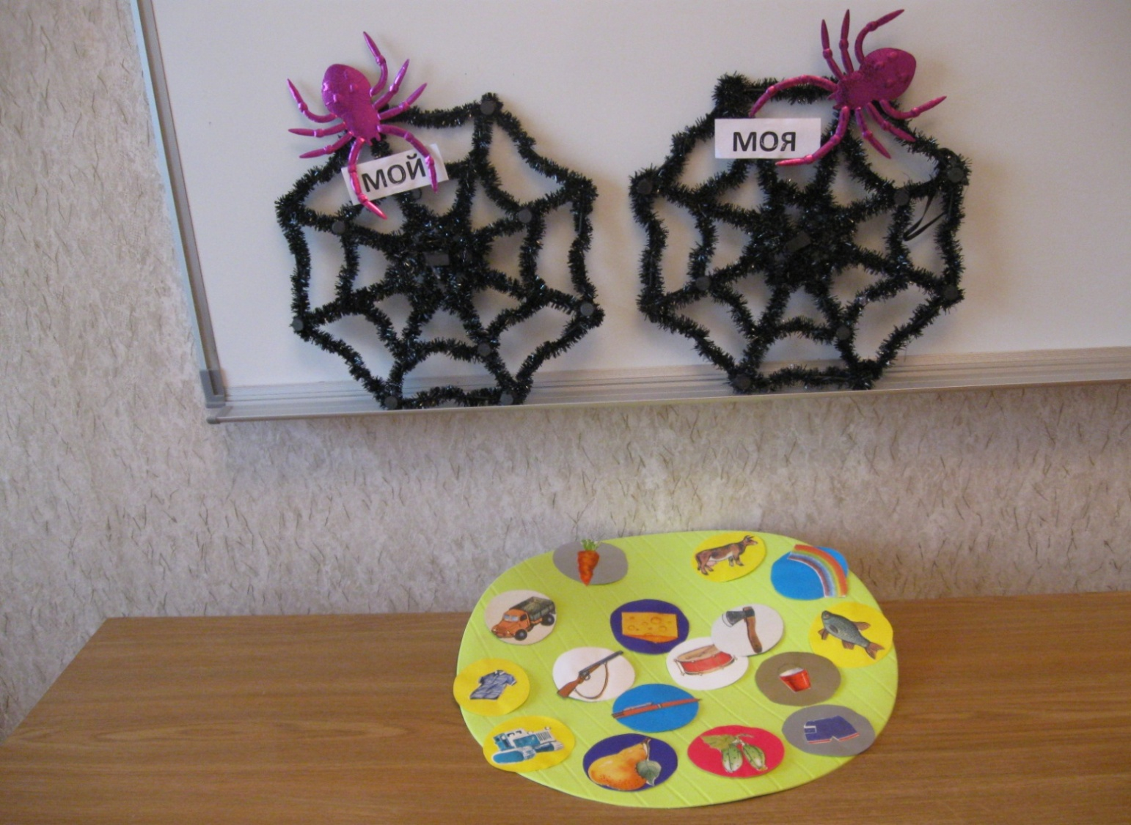
Практическое использование притяжательных местоимений мой,моя.

Slide 14
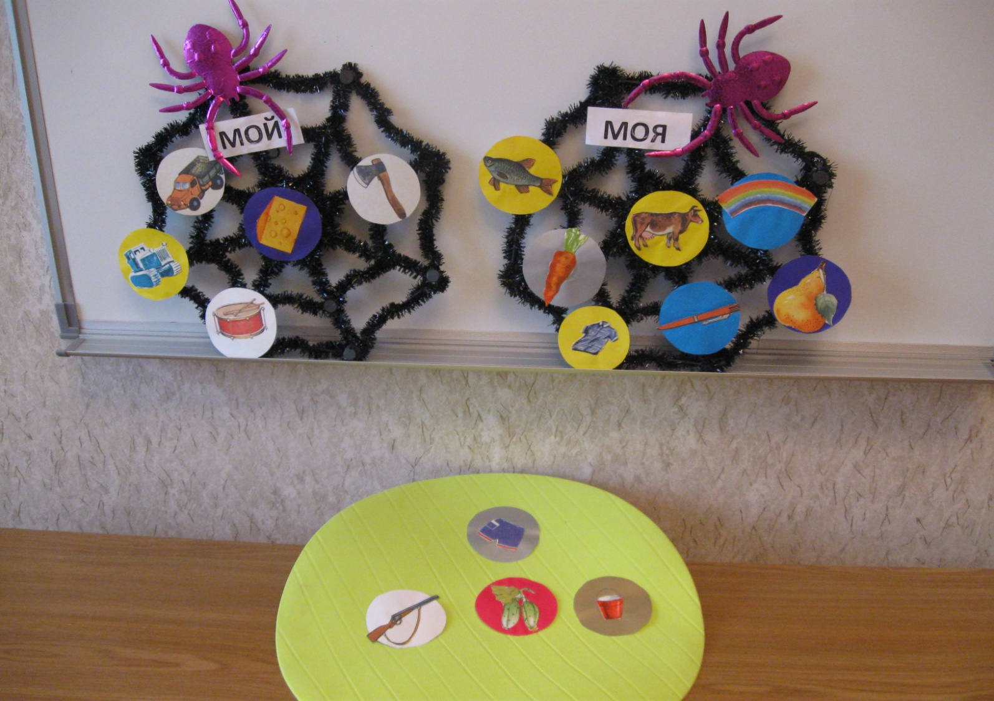
Составление словосочетаний с притяжательными местоимениями мой,моя.

Slide 15
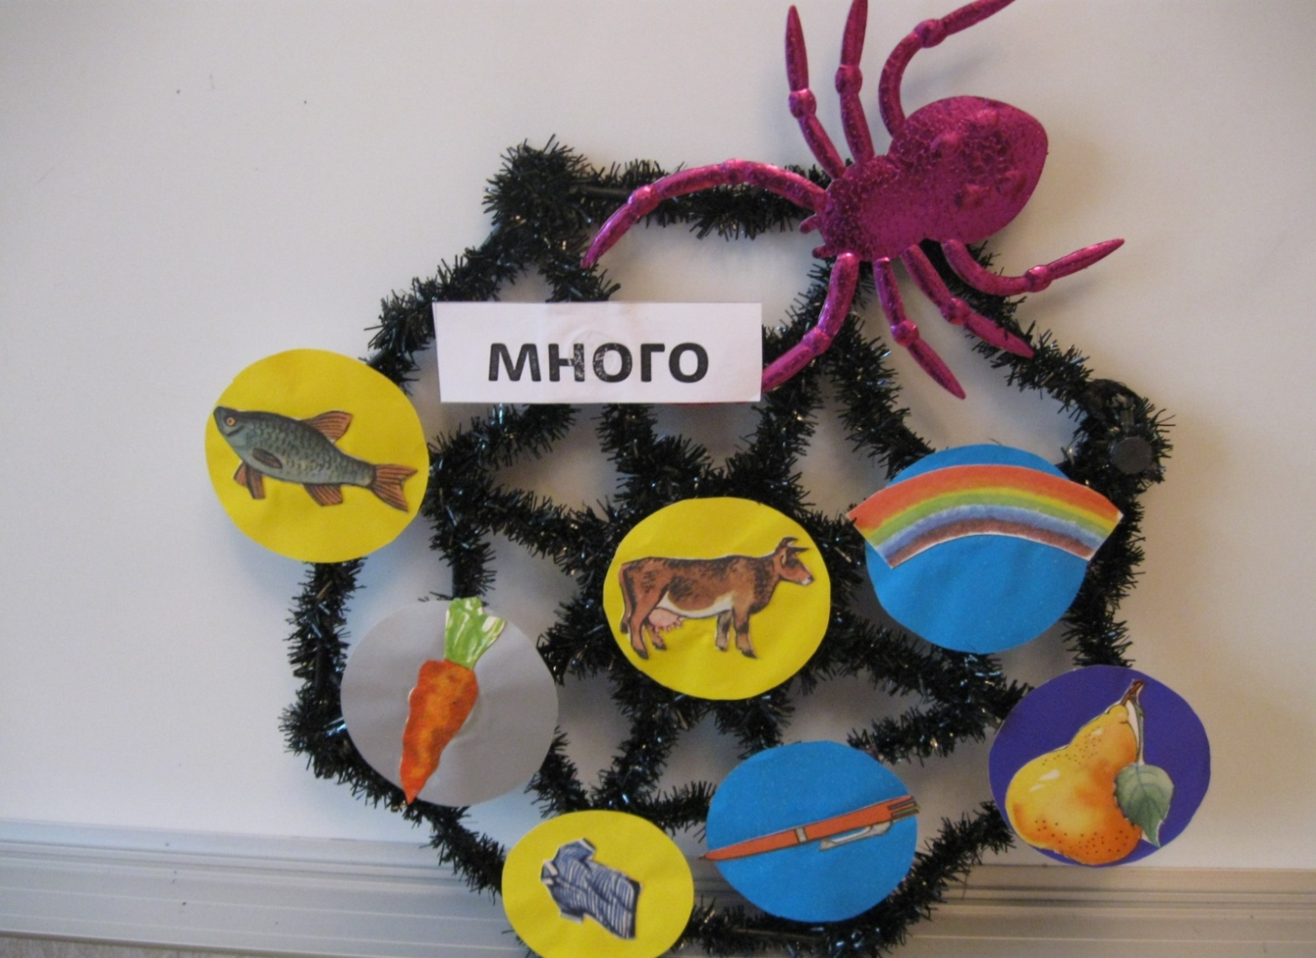
Составление словосочетаний с существитель- ными женского рода. женского рода.

Slide 16
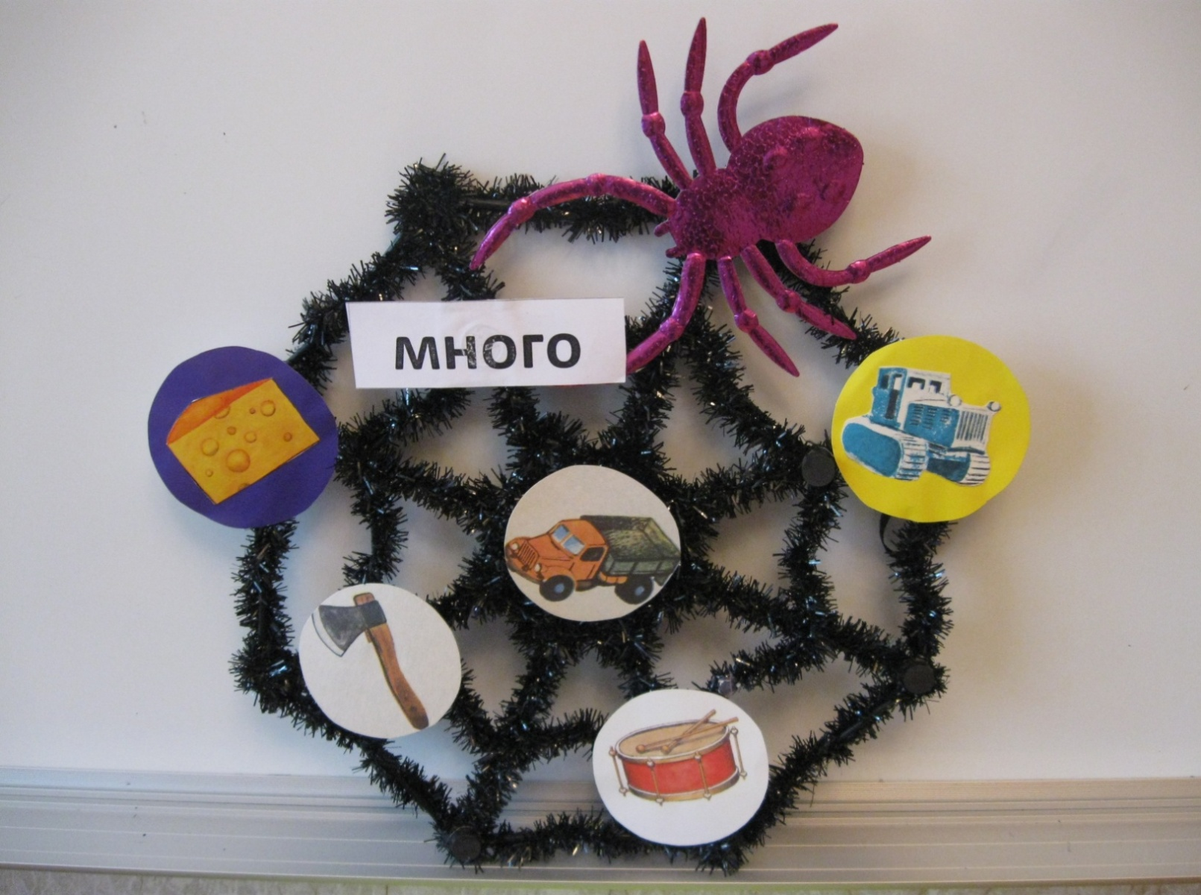
Составление словосочетаний с существитель- ными мужского рода. мужского рода.

Slide 17
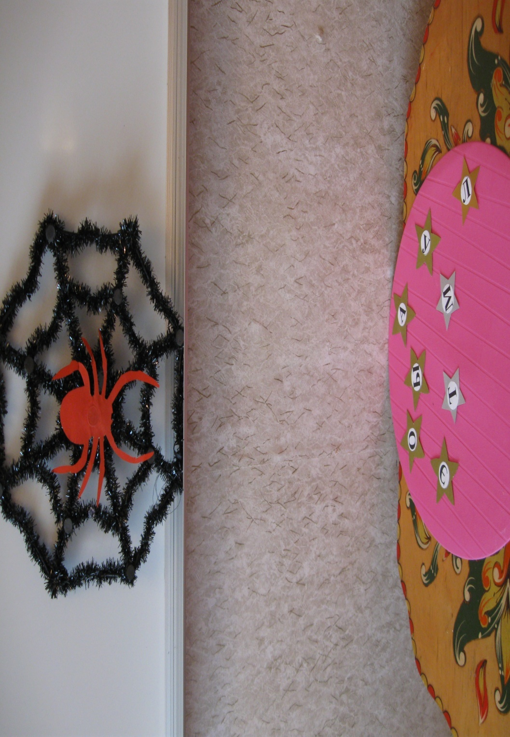
Выделение гласных первого ряда среди других букв.

Slide 18
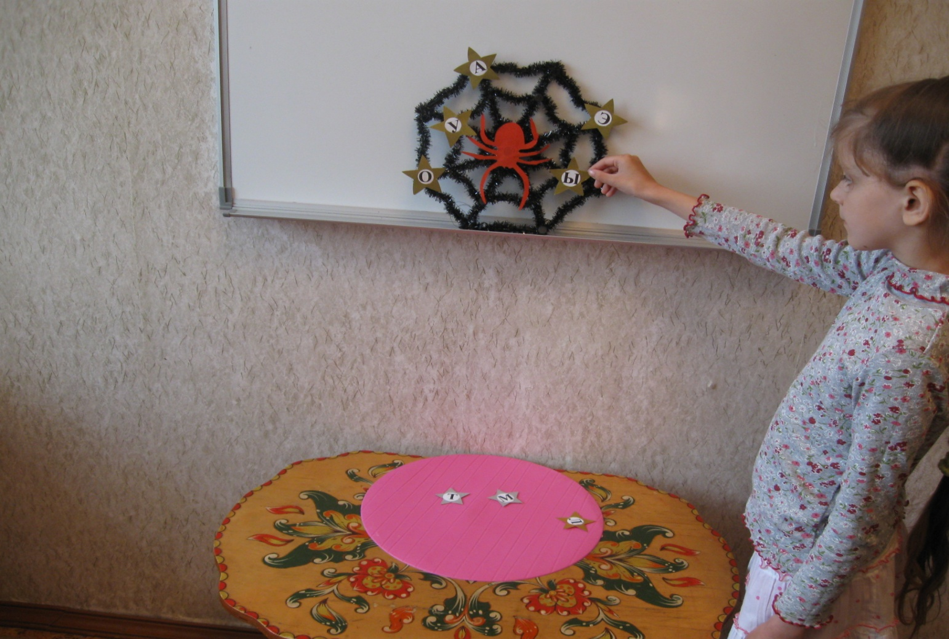
Запоминание гласных букв первого ряда.

Slide 19
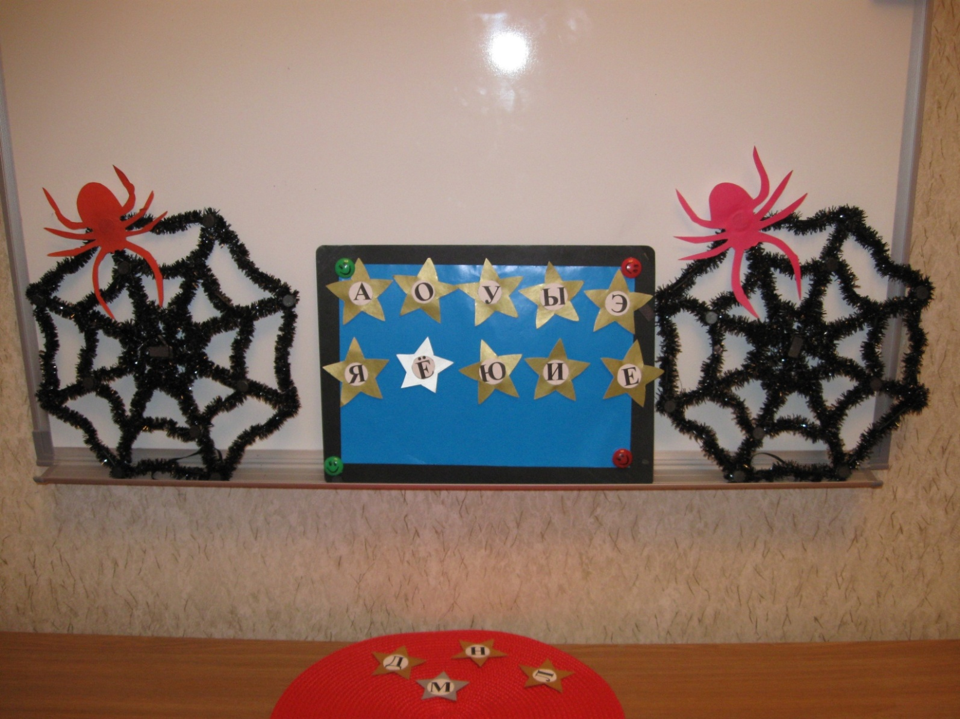
Распределение гласных букв по рядам и по парам.

Slide 20
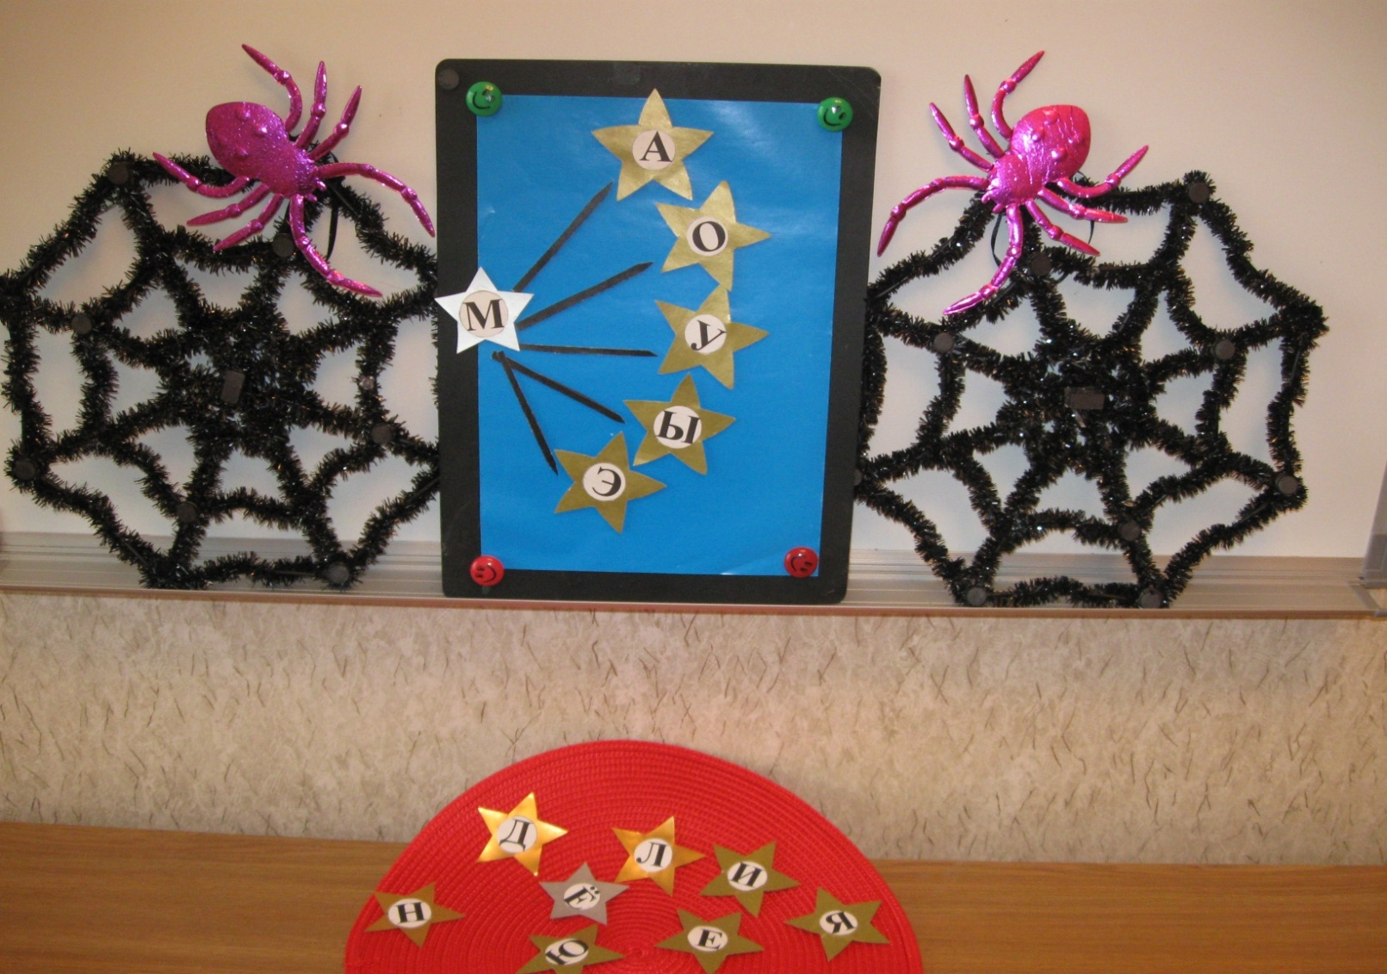
Составление слогов -слияний и чтение согласных перед гласными первого ряда (твёрдо).

Slide 21
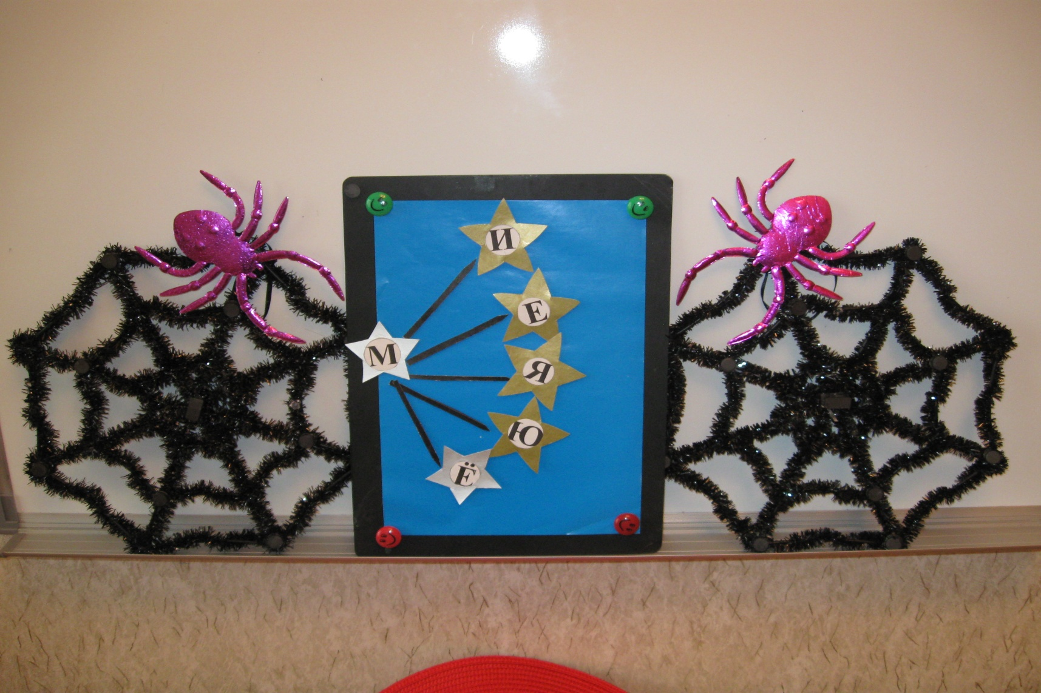
Составление слогов- слияний и чтение согласных перед гласными второго ряда ( мягко).

Slide 22
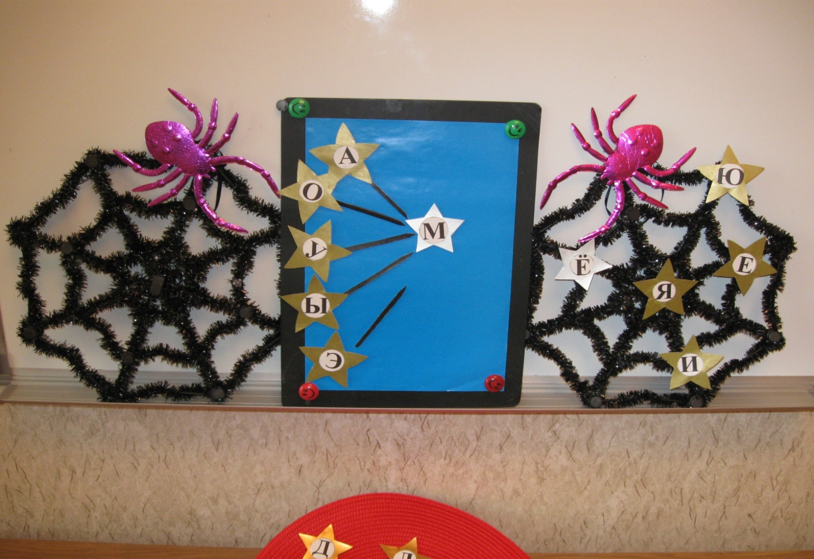
Чтение обратных слогов с гласными первого ряда.

Slide 23
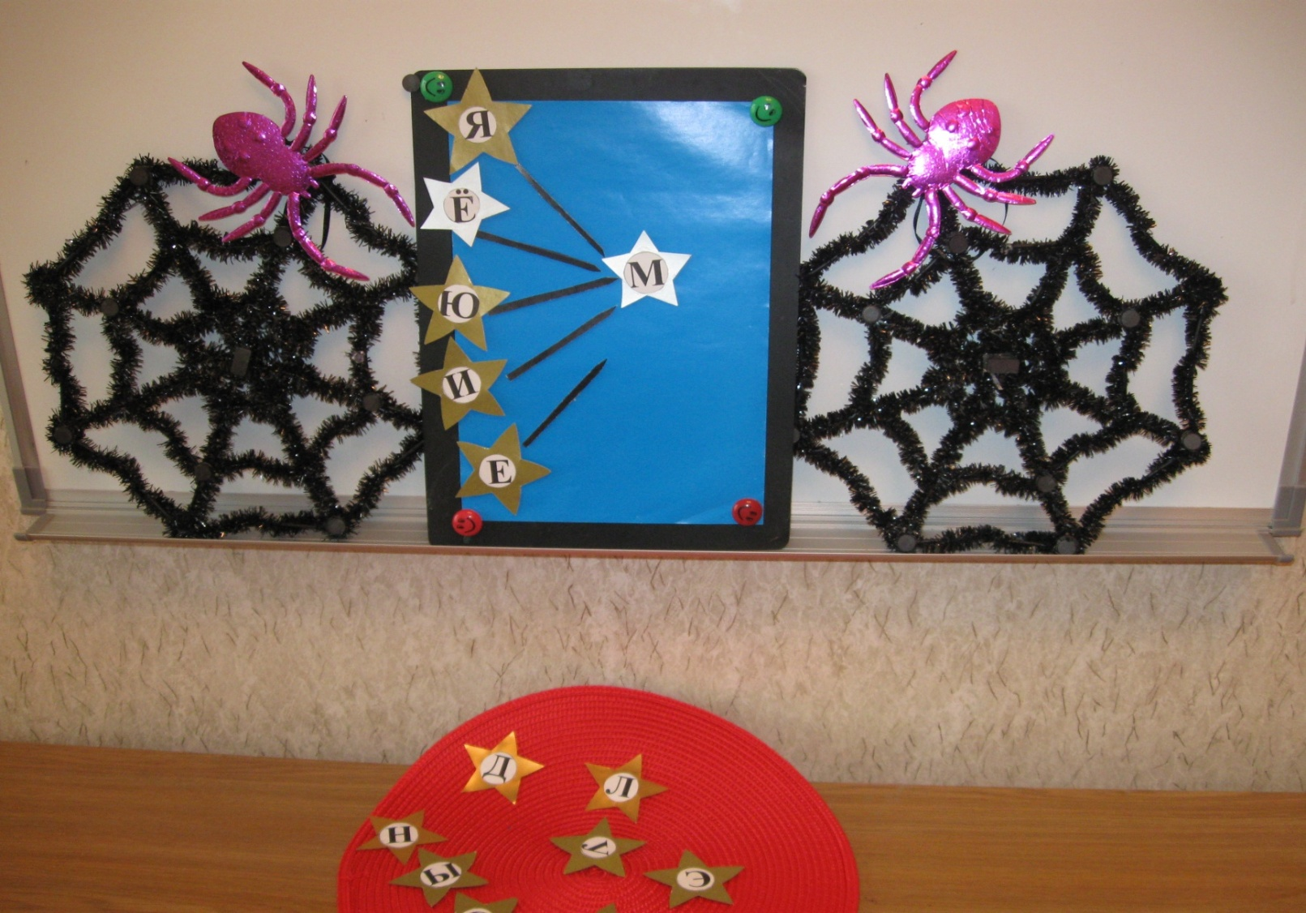
Чтение обратных слогов с гласными второго ряда.

Slide 24
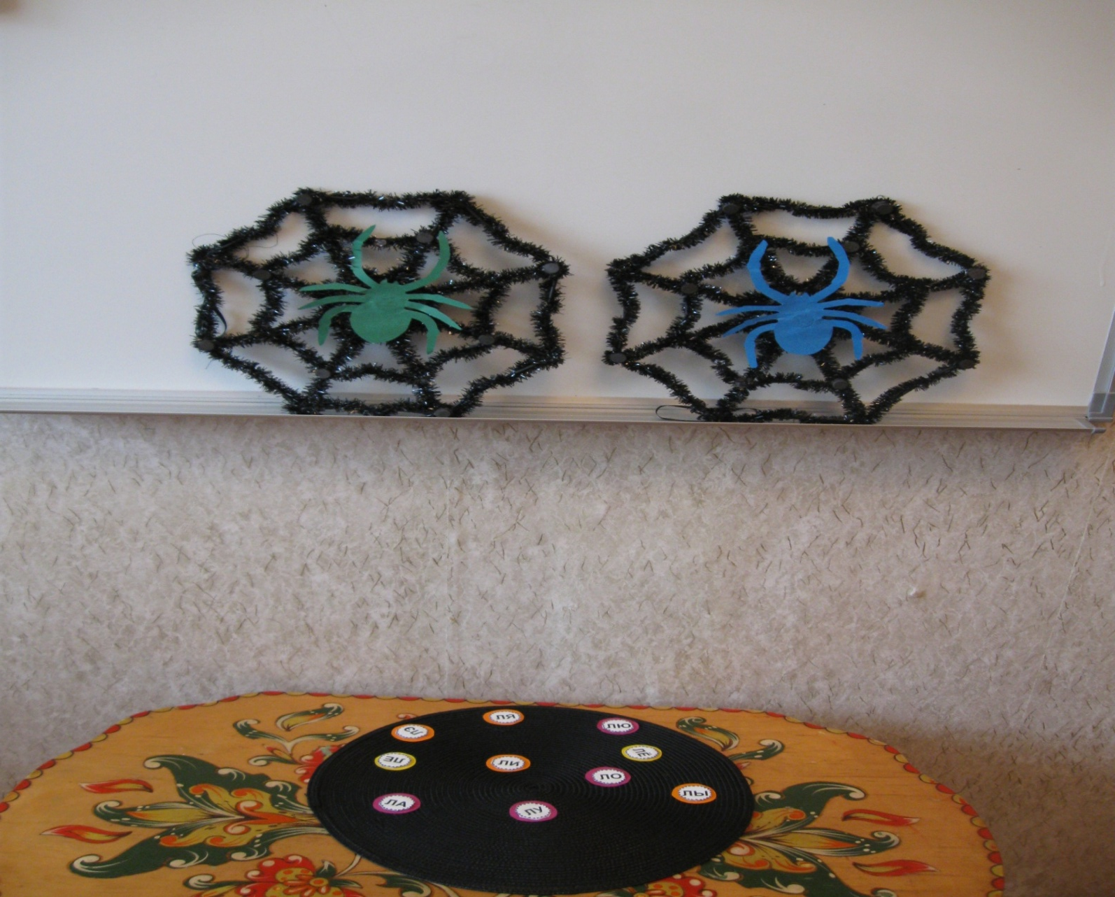
Чтение слогов -слияний с буквой Л.

Slide 25
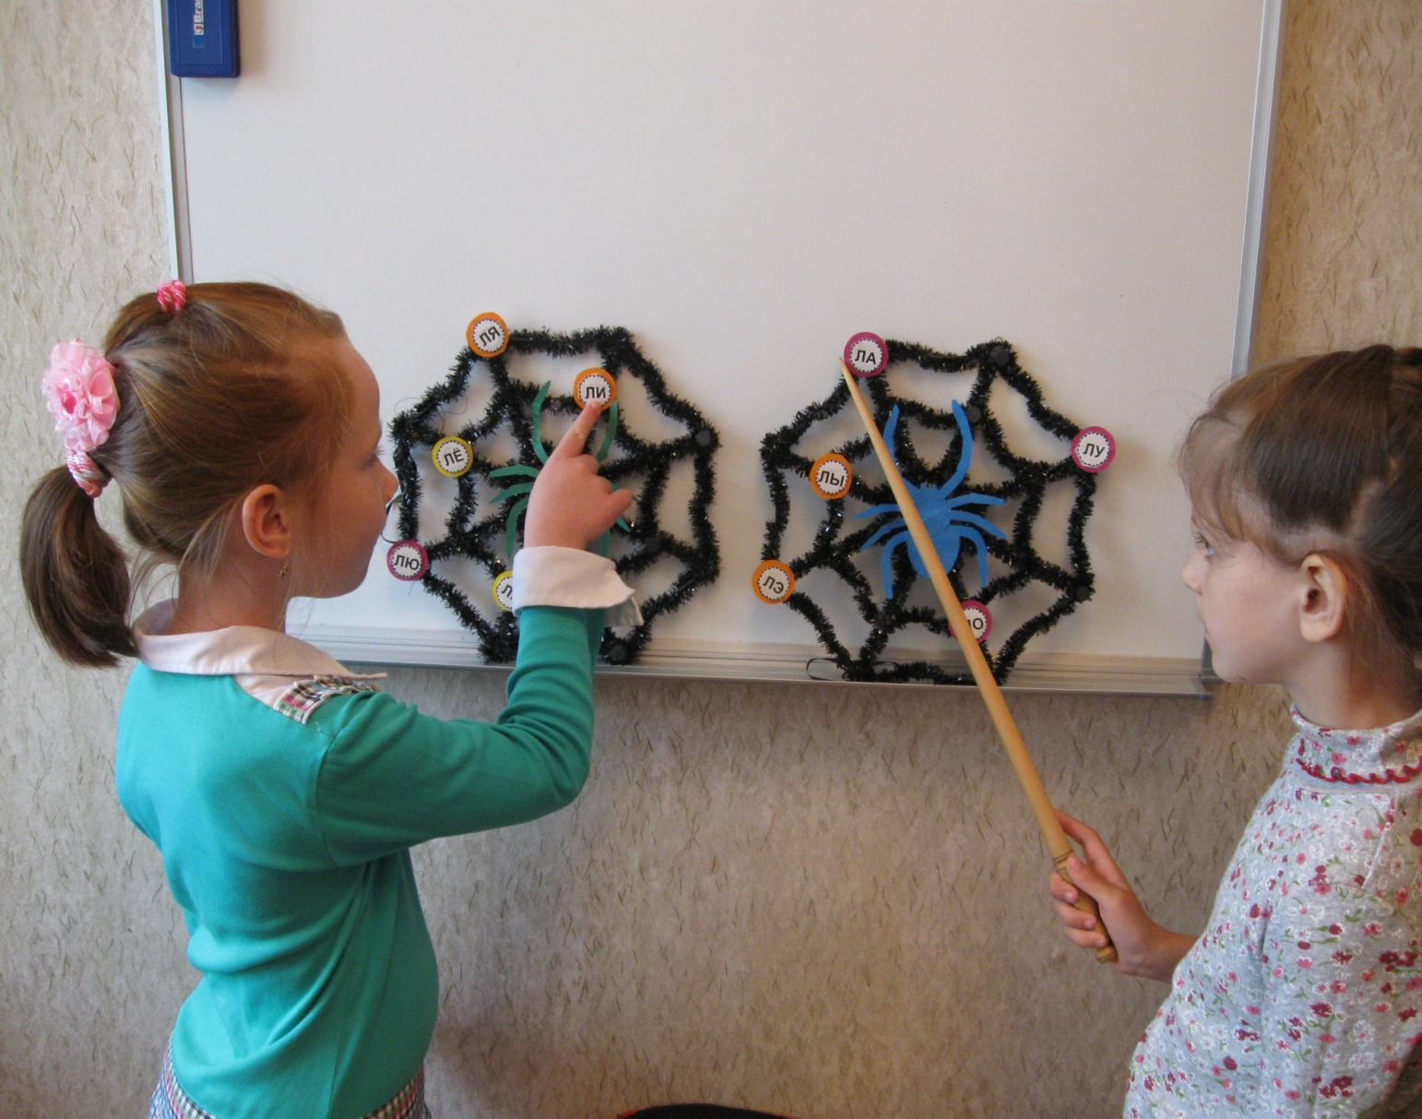
Использование чтения как средства коррекции при дифференциации звуков [л],[л’]

Slide 26
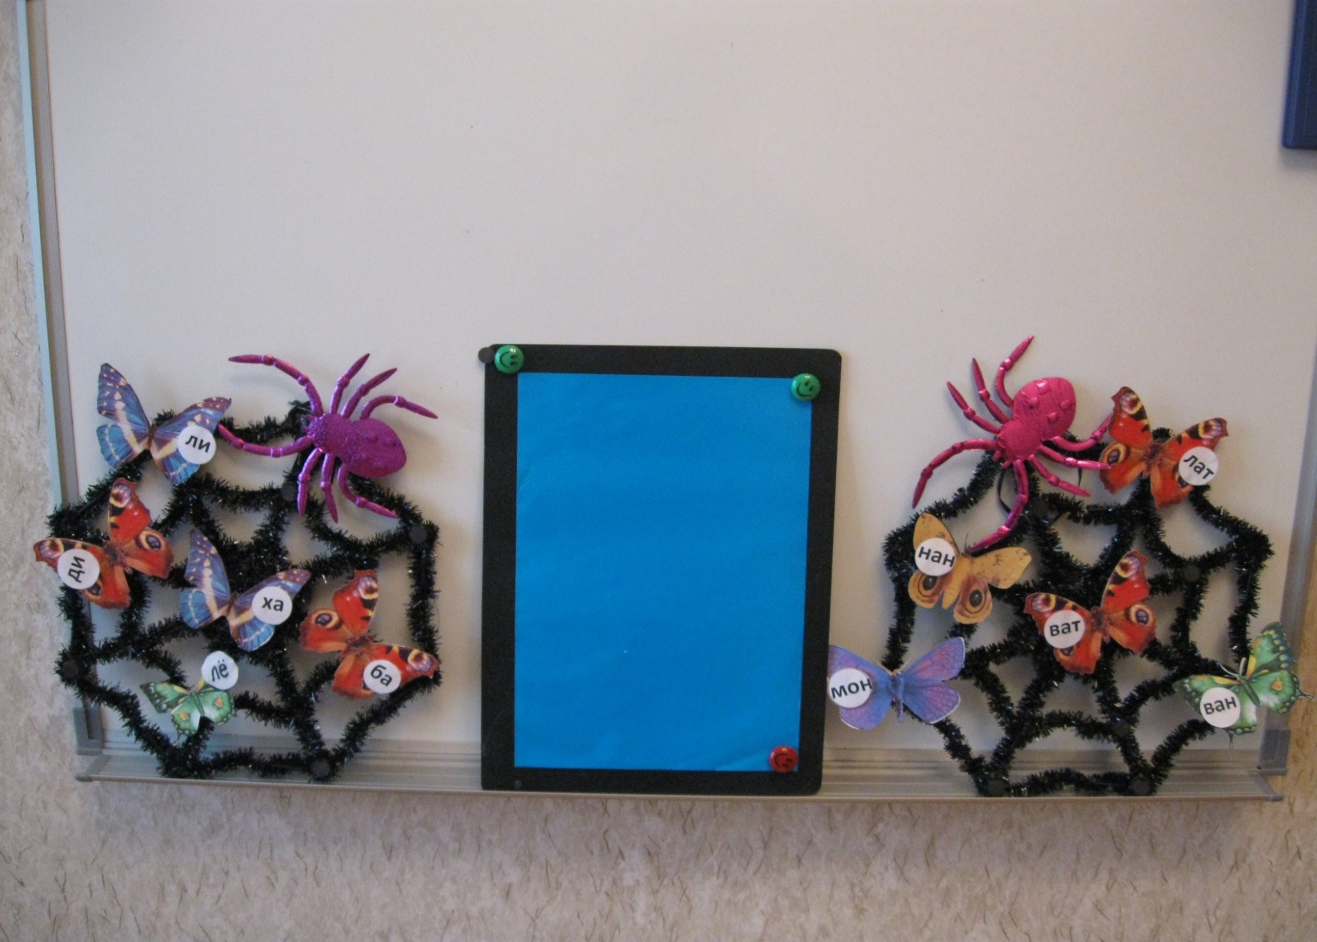
Чтение прямых и закрытых слогов. Определение слогообразующих гласных.

Slide 27
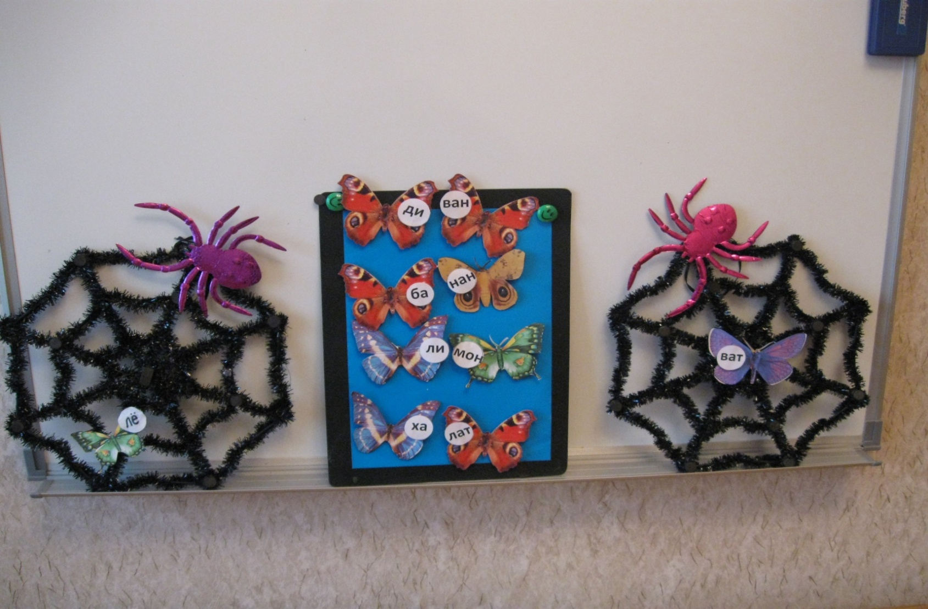
Составление и чтение двухсложных слов с прямыми и закрытыми слогами. Установление зависимости количества слогов в слове от количества гласных.

Slide 28
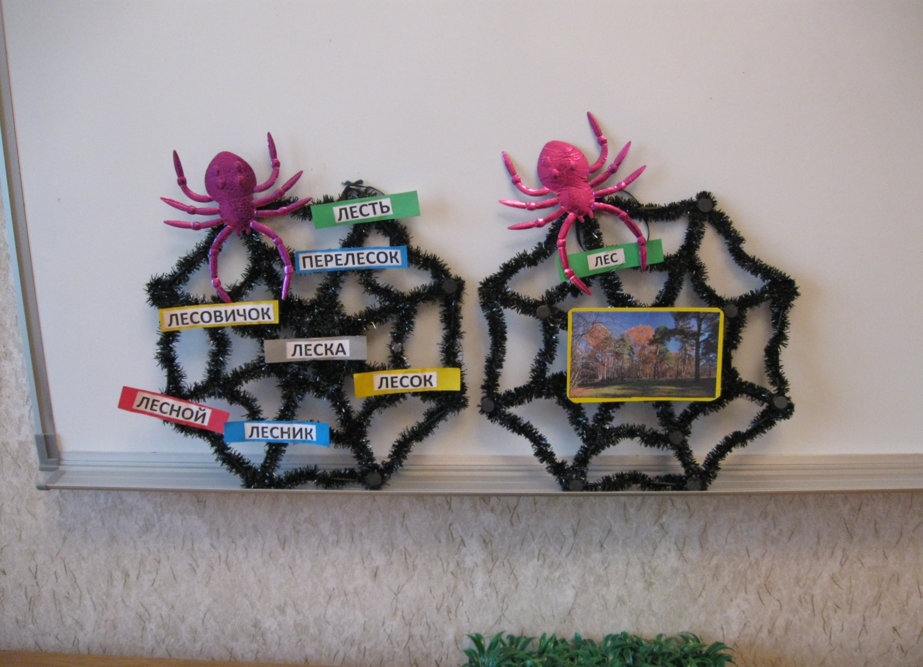
Формирование понятия родственные слова.

Slide 29
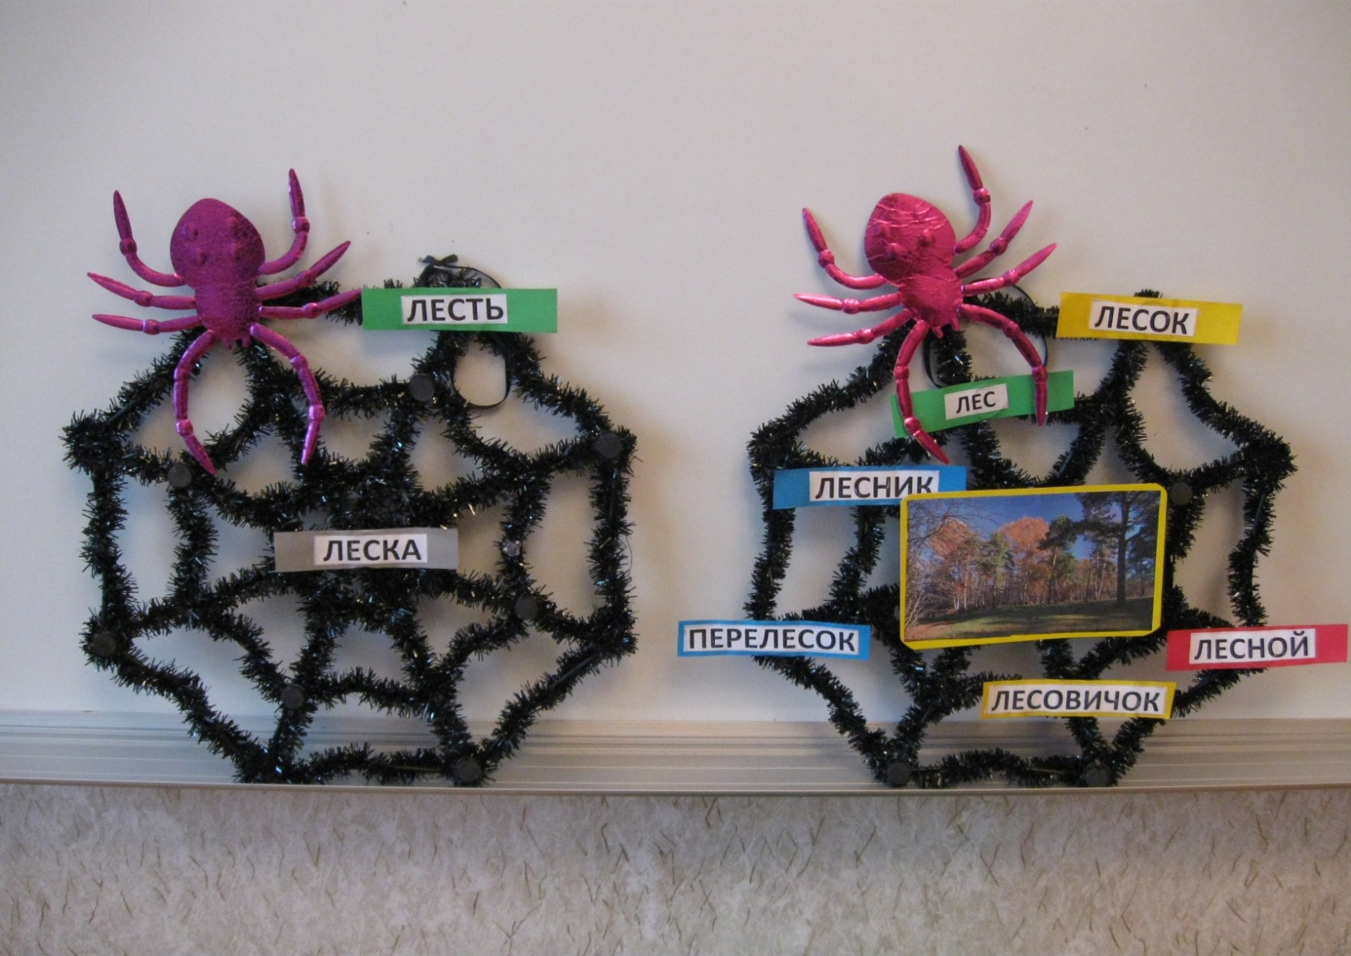
Подбор родственных слов к слову лес.

Slide 30
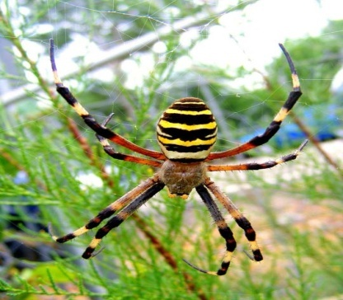
Стихи и загадки о пауках.
* * *
Заплетает паутинку
На деревьях паучок,
Словно осени снежинки,
Он развесил на сучок.
Кружевных узоров мастер,
Он работает весь день,
Всё в лесу уже украсил,
Даже старый дряхлый пень.
* * *
Восемь лапок, восемь глаз-
Из угла гляжу на вас.
Для жужжащих на лету
Сеть надёжную плету.
Паутина легче пуха,
Но крепка-спасенья нет.
Попадись комар иль муха-
Угодите на обед.
(Т. Дергунова.)
* * * * * *
За стежком стежок, Его узнаешь ты легко.
Сеточка растёт, Много лапок у него,
Меж ветвей блестит она, Глаз огромное число,
Это домик… И плетёт узор легко!
Ответ: Паука. Ответ : Паук.
(Автор : Леонов В.А.) (Автор: Леонов В.А.)
* * *
Ползла букашка
По большой ромашке.
Но вспорхнула второпях
И запуталась в сетях.
Угадайте ,дети:
Кто расставил сети?
Ответ: Паук.

Slide 31
Систематическое использование игровых средств в совместной деятельности с детьми, страдающими общим недоразвитием речи, значительно повы-шает эффективность коррекционного воздействия. Они помогают выработать чувство родного языка, дают возможность в игровой форме решать умст-венные задачи; развивают творческую активность, самостоятельность мышления. Это полностью соот- ветствует требованиям ФГОС ДО.

Slide 32
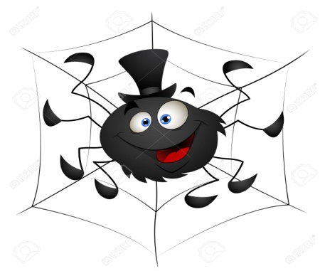
СПАСИБО!

